Slide 1
Yönetim Bilişim Sistemleri
Prof. Dr. Tuncay YİĞİT
Süleyman Demirel Üniversitesi
Bilgisayar Mühendisliği Bölümü
ISPARTA 2022

Slide 2
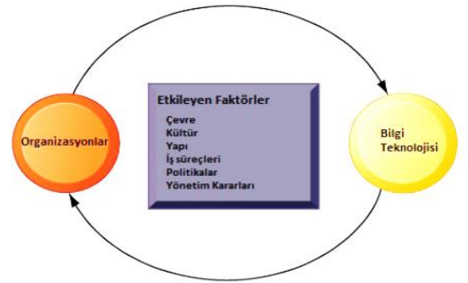
Örgütler ve Enformasyon Sistemleri
ES, işletme çıkarlarını sağlamak için yöneticiler tarafından kurulmaktadır.
ES ve örgütler karşılıklı olarak birbirlerini etkilemektedir.
Örgütler yeni teknolojilerden faydalanabilmek için enformasyon sistemlerinin etkilerinin farkında olmalı ve yeniliklere açık olmalıdırlar.
Aşağıdaki şekilde görüldüğü gibi karşılıklı etkileşime bir çok faktör aracılık etmektedir.

Slide 3
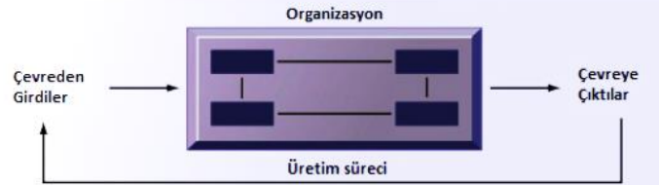
Örgüt nedir?
Çevreden kaynakları girdi olarak alan ve onları çıktı üretmek üzere işleyen sabit, biçimsel ve sosyal bir yapıdır.
Bu tanıma göre örgütlerin üç temel unsuru bulunmaktadır:
  1. Sermaye
  2. İş gücü
  3. Temel üretim faktörleri
  Örgüt bu girdileri alır ve temel faaliyetlerden geçirerek ürün ya da hizmet üretir.
  Örgütler yasalar ile bağlı olan içsel kural ve prosedürlere sahip yasal ve biçimsel varlıklardır.
  Daha geniş bir perspektiften bakıldığında örgütler, hassas bir şekilde dengelenmiş haklar, imtiyazlar, yükümlülükler ve sorumluluklar toplamıdır.

Slide 4
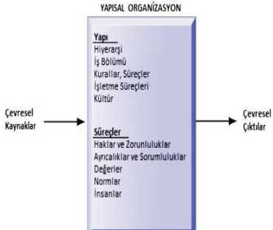
Bu örgüt tanımları ES teknolojisi ile nasıl ilişkilendirilir?
ES uygulamak için geçen süre işletmelerde genellikle beklenenden daha uzun sürer. Çünkü kurulum ve uygulama aşamasının teknik ve sosyal boyutta değişimler içerir.
Teknolojik değişimleri uygulamak işletmede zaman alabilir, çok yıkıcı olabilir, eğitim ve destek süreci daha fazla kaynak gerektirebilir.
ET ‘ni işletmede uygulamanın teknik ve sosyal boyutları vardır.
Teknik yaklaşım, işletmenin sermaye, iş gücü ve enformasyon teknolojilerini yani sistemin girdilerini nasıl birleştirdiğine odaklanır.
Teknolojik değişim enformasyona kimin sahip olduğu, kimin kontrol ettiği, kimin erişim yetkisi olduğu vb. konularda değişimleri beraberinde getirir.
Davranışsal yaklaşım : Yeni enformasyon sistemleri kurmanın, makinelerin ya da çalışanların teknik düzenlemesinden çok daha fazlasını içerir.
Bazı enformasyon sistemlerinin kurulumu ile uzun bir süredir yerleşik olan hakları, imtiyazları, yükümlülükleri, sorumlulukları ve duyguları etkileyerek örgütsel dengeyi değiştirdiğini öne sürer.
Davranışsal boyut , yönetici ve çalışanların ES’yi kullanmak için almaları gereken eğitim ve destekleri içerir.
Davranışsal yaklaşım teknolojinin örgütün iç çalışmalarını nasıl etkilediği üzerine odaklanır

Slide 5
Örgütlerin Özellikleri
İş bölümü ve uzmanlaşma ile açık biçimde tanımlanmış bürokrasilerdir.
Herkesin birine karşı sorumlu olduğu ve otoritenin belirli kurallar ya da prosedürler ile belli eylemlerle sınırlı olduğu bir hiyerarşiye göre uzmanları sıralarlar.
Örgütler çalışanlarını yeterlilikleri ve profesyonelliklerine göre işe alır ve terfi ettirirler.
Örgüt verimlilik ilkesine bağlıdır. Yani minimum girdi ile maksimum çıktı elde etmek isterler.
Bütün bu özellikler örgütler tarafından kullanılan enformasyon sistemlerinin türlerini etkilemektedir.

Slide 6
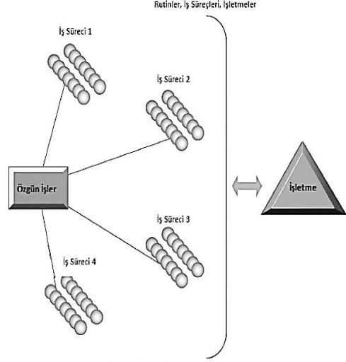
Örgütlerin Özellikleri: Rutinler ve İş Süreçleri
Bütün örgütler bireysel rutin ve davranışlardan oluşan iş süreçlerinin bir toplamıdır.
Standart faaliyet prosedürleri de denilen rutinler, neredeyse bütün beklenen durumlarla başa çıkabilmek için geliştirilen kesin kurallar, prosedürler ve uygulamalardır.
Rutinler, çalışanlar tarafından öğrenildikçe işletmede gitgide verimlilik artar. (Maliyetler azalır, çıktılar artar.)
ES’leri örgütsel performansı artırabilmek için rutin ve iş süreçlerini değiştirirler.

Slide 7
Örgütlerin Özellikleri: Örgüt Politikaları
Politik direnç enformasyon sistemlerinin karşılaştığı en büyük zorluklardan biridir.
Stratejide, işletme hedeflerinde, iş süreçlerinde ve prosedürlerde önemli değişimler meydana getiren bütün ES yatırımları işletmedeki büyük politik olaylardan biri haline gelirler.
Örgüt politikalarını iyi bilen ve enformasyon sistemlerini iyi bilen yöneticiler az bilenlere nazaran daha kuvvetli bir pozisyona sahip olurlar.

Slide 8
Örgütlerin Özellikleri: Örgüt kültürü
Bütün örgütlerin amaçlarını ve ürünlerini tanımlayan, üyeler tarafından tartışma götürmeyen, sorgulanamayan varsayımları vardır.
Örgüt kültürü işletmenin hangi ürünleri üretmesi gerektiği, bu ürünleri nasıl, nerede, kim için üretmesi gerektiği hakkındaki bir dizi varsayımı kapsar.
İşletmelerin değer üretme yolu olan iş süreçleri de örgüt kültürü kapsamına girmektedir.
Örgüt kültürü değişimler, özellikle de teknolojik değişimler üzerinde kısıtlayıcı olabilirler.
Çoğu örgüt temel kültür öğelerinde değişim yapmamak için büyük direnç gösterir.
Bu ise enformasyon sisteminin işletmeye yavaş bir şekilde adapte edilmesi ve bunun sonucunda adaptasyon sürecinin uzun olmasına neden olur.

Slide 9
Örgütlerin Özellikleri: Örgüt Çevresi
Örgütler ve çevreleri arasında karşılıklı bir etkileşim söz konusudur.
Bir yanda, örgütler çevrelerini saran sosyal ve fiziksel çevreye açık ve bağımlıdır.
Diğer yandan örgütler çevrelerini de etkileyebilirler. Örneğin, ticari işletmeler politik süreçleri etkilemek için diğer işletmelerle ittifak oluştururlar, ürünlerin müşteriler tarafından kabul edilmesi için müşteriyi etkilemek üzere reklam yaparlar. ES örgütün çevreyi anlamasında ve çevreyi etkilemesinde yardımcı olur.
Çevre örgütlerden çok daha hızlı değişir.
Yeni teknolojiler, yeni ürünler, değişen müşteri istekleri, her türlü örgütün kültür, politika ve bireyleri üzerinde baskı oluşturur.
Çoğu örgüt hızlı değişen çevreye uyum sağlayamamaktadır. Örgütlerde değişime engelleyen temel unsurlar politika, kültür ve örgütsel direç olarak olarak özetlenebilir.
Enformasyon sistemleri dış çevredeki değişimleri belirlemede yöneticilere yardımcı olarak çevre taraması ve analizi için temel araç görevini görürler.
Sağladıkları karar destekleri ile örgütlerin çevrelerini etkilemelerine yardımcı olurlar.

Slide 10
Örgüt Çevresinde Değişim : Yıkıcı Teknolojiler
Bazen teknolojik bir değişim ve onun neticesindeki bir inovasyon işletme ve çevresinde büyük değişimler meydana getirebilir. Bu yenilikler yıkıcı olarak adlandırılır.
Yıkıcı teknolojiler hali hazırda üretilen ürünlerden daha iyi ya da onlar kadar iyi performans ortaya koyan ikâme ürünlerdir.
Örn: Dijital fotoğrafçılık film fotoğrafçılığının yerine geçmiştir.
Yıkıcı teknolojiler genellikle daha çok işlevsellik ve az maliyetle pazarı rahatça genişletebilirler.
Sonuçta değişime ayak uyduramayan firmalar piyasadan silinirler.
Bazı durumlarda ise yıkıcı teknolojiler bir firma tarafından pazara sürülürken, pazardaki rakip firma bu teknolojiye çabuk uyum sağlayıp bu hususta daha ileri giderek liderliği ele geçirebilir.
MITS Altair 8800 herkesçe ilk kişisel bilgisayar olarak bilinir. Ama pazara ikinci olarak giren IBM ve MICROSOFT gibi işletmeler ise ödülleri toplamıştır.

Slide 11
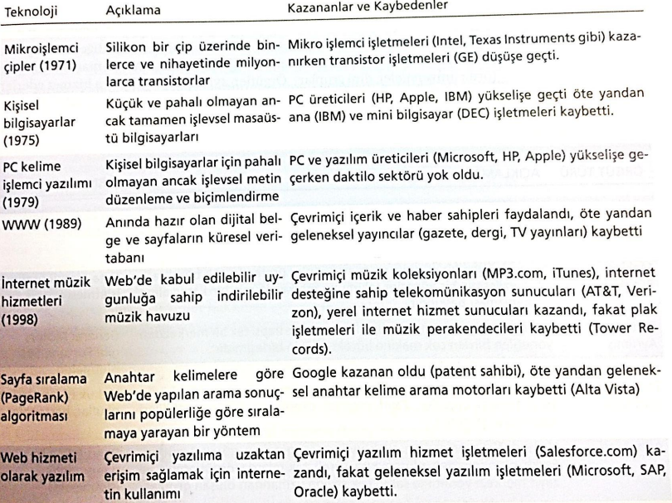
Yıkıcı Teknoloji Örnekleri

Slide 12
Ekonomik Etkiler
Ekonomi yaklaşımına göre ES, hem sermayenin göreceli maliyetini hem de enformasyon maliyetini değiştirir.
ES’ler geleneksel emek ve sermaye gibi üretim faktörleri yerine geçmeye adaydır. ES maliyeti azaldıkça emek yerine geçmesi düşünülmektedir. Sonuç olarak ES emek yerine geçtikçe orta düzey çalışan ve yönetici sayılarında bir azalma yaşanacaktır.
Aynı şekilde Enformasyon teknolojilerinin maliyeti azaldıkça, nisbeten pahalı sayılan binalar ve makineler gibi diğer sermaye şekillerinin de yerini alması beklenmektedir.
ET işletmelerin fiziksel olarak küçülmelerine sebep olmaktadır, çünkü işlem maliyetlerini düşürmektedir.
İşlem maliyeti, işletmenin kendi başına üretemeyeceği bir ürünü piyasadaki başka firmalardan sağlama maliyetidir.
Geleneksel işletmeler, General Motors ve Ford’un eskiden yaptığı gibi üretim maliyetlerini dikey bütünleşme yoluyla, daha çok büyüyerek, daha fazla çalışanı işe alarak, kendi tedarikçi ve dağıtıcılarını satın alarak azaltmaya çalışmışlardır.
ET, özellikle ağların kullanımı ile işletmelerin iç kaynaklarını kullanmak yerine dış tedarikçiler ile anlaşmasını sağlayarak işlem maliyetlerini aşağı çekmektedir.
İşletmeler öz yetkinliklerini bünyelerinde tutmakta, diğer faaliyetleri outsource etmektedir. Burada da koordinasyonu sağlamak için ET’den istifade etmektedir.

Slide 13
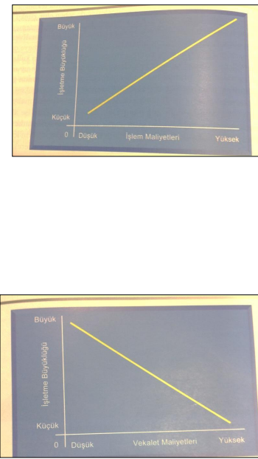
Ekonomik Etkiler
Chrysler firması ES kullanarak üretimde kullanılacak parçaların %70 den fazlasını dışarıdan tedarik etmektedir.
Yandaki şekilde işlem maliyeti düştükçe, işletme büyüklüğünün küçülmesi gerektiğini ifade etmektedir.
Çünkü ürünü üretmek için gerekli olan parça dışarıdan daha ucuza temin edilebilmektedir.
ET aynı zamanda içsel yönetim maliyetlerini düşürebilir.
Vekâlet teorisine göre; işletme, kârı maksimum yapacak bir kuruluştan çok, çıkarını düşünen bireyler arasındaki sözleşmeler bağı olarak görülür.
Bir müdür iş yapmak için kendisine vekil olacak kişileri işe alır.
İşletmeler büyüdükçe vekalet ve koordinasyon maliyetleri de artar. Çünkü işletme sahipleri, çalışanları denetlemek ve yönetmek için gitgide daha fazla çaba harcamak zorunda kalırlar.
ET, enformasyonu elde etme ve analiz etme maliyetlerini düşürerek örgütlerin vekâlet maliyetlerini de düşürmelerini sağlar. Çünkü yöneticiler için daha fazla sayıda çalışanı gözetlemek daha kolay hale gelir.
Yandaki şekil ET ‘nin toplam yönetim maliyetlerini azaltarak orta düzey yöneticilerin ve sekreterlik çalışanlarının sayısını azaltırken, işletmelerin kârlarını artırdığını göstermektedir.

Slide 14
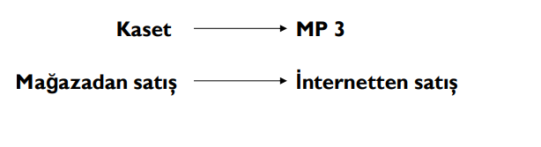
Yeni ürün, Hizmet ve İş Modelleri
Enformasyon sistemleri yeni ürün ve hizmet geliştirme yanında iş modeli geliştirmekte de kullanılan etkili araçlardır.
İş modeli, bir işletmenin bir ürün ya da hizmeti nasıl ürettiğini, sattığını ve teslim ettiğini tanımlamaktadır.
Müzik kaset ve Cd’leri eskiden mağazarda satılırken günümüzde büyük oranda internet ortamından satışa sunulmaktadır.

Slide 15
3. Müşteri ve Tedarikçilerle İlişkiler
Bir işletme müşteri ve tedarikçilerini iş süreçlerine ne kadar dahil eder ve onlarla ne kadar fazla entegre olursa o kadar fazla getiri elde eder.
Maliyetleri düşer ve pazarda rekabet avantajı sağlar.
Günümüzde bazı firmalar müşterilerinin alış veriş verilerinin analiz ederek onlara uygun reklam ve ürün önerileri sunmaktadır.
Bu durum müşteri memnuniyetini artırmaktadır.
Günümüzde YBS kullanılarak müşterilerin sosyal paylaşım sitelerindeki paylaşımları, beğenileri vs. takip edilerek müşteriye özel ürünler ve reklamlar yapılmaktadır.

Slide 16
Etkinleştirilmiş Karar Verme
Yöneticiler doğru zamanda doğru karar verebilmek için doğru enformasyona ihtiyaç duyarlar.
Fakat birçok yönetici enformasyon yığını içinde zan ve tahminlere göre karar vermek durumunda kalmaktadır.
Bunun sonucu olarak yanlış ürün yada hizmetler üretilmekte ve yanlış yatırımlar yapılabilmektedir.
Her hareket kendi cinsinden bir sonuç doğurduğu için yanlış karar yanlış sonuçlar doğurmaktadır. (müşteri kaybı, maliyet artışı vb.)
Enformasyon sistemleri ise veri yığını yerine analiz edilerek süzgeçten geçirilmiş özet enformasyonu yöneticilere sunmaktadır. Aynı zamanda karar aşamalarında yöneticilere yapısındaki bazı sistemlerle destek vermektedir.
Böylece daha kısa sürede daha riskli konularda daha etkili ve doğru kararlar verilmesini sağlamaktadır.
Boing firması uçak modeli üretim kararında YBS’den faydalanmıştır.

Slide 17
Rekabetçi Avantaj
İşletmeler; verimlilik artışı, yeni ürünler hizmetler ve iş modelleri oluşturmak, tüketici ve tedarikçi yakınlaşmasını sağlamak veya karar vermeyi geliştirmek gibi hedeflerden bir veya daha fazlasını elde ettiğinde rakip firmalara nispeten pazarda rekabet avantaj sağlamış olur

Slide 18
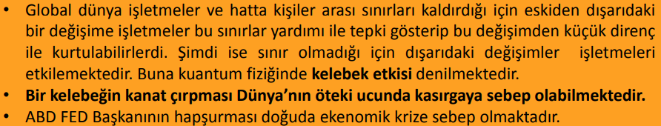
Ayakta Kalabilme
Citibank ilk olarak 1977 yılında ATM (Automatic Teller Machine)kullanmaya başladı.
Rakipleri Citibank’a yetişebilmek için ATM’leri kullanmaya başladılar.
Rakip işletmelerin hamleleri ve enformasyon sistemleri işletmeleri tetiklemektedir.

Slide 19
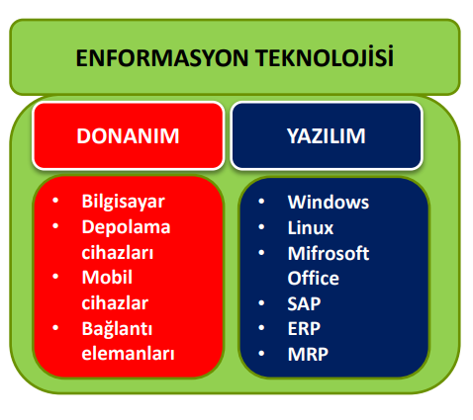
Enformasyon Teknolojisi (ET) Nedir?
ET, bir işletmenin hedeflerine ulaşmak için kullandığı tüm yazılım ve donanımlardır.

Slide 20
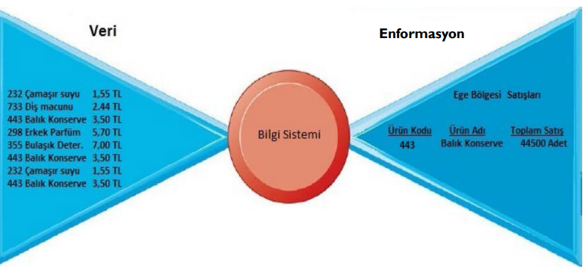
Veri-Enformasyon-Bilgi-Hikmet
Veri: İşletmelerde veya fiziksel çevrelerinde gerçekleşen olayları temsil eden, insanların anlayabileceği ve kullanabileceği şekilde işlenip düzenlenmeden önceki ham gerçekler yığınıdır.
Enformasyon: İnsanlar için anlamlı ve kullanılabilir bir şekle getirilen veriye denir.

Slide 21
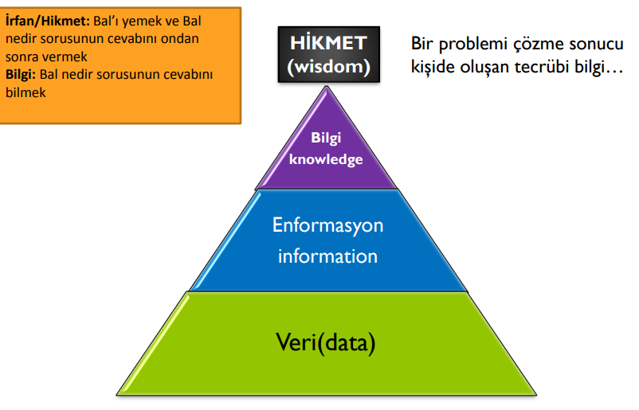
Bilgi Piramidi

Slide 22
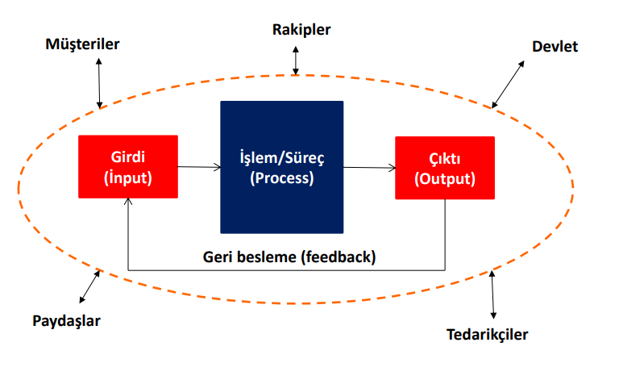
Sistem Nedir?

Slide 23
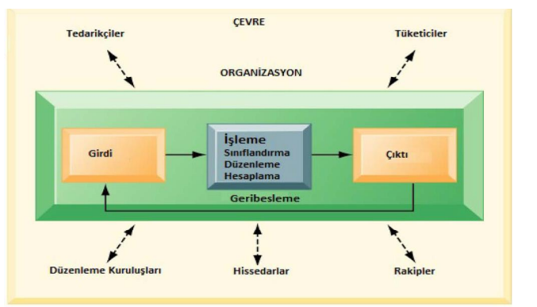
Enformasyon Sistemlerinin Temel Faaliyetleri
Girdi: İşletme veya çevreden ham verinin toplanması
İşleme/Süreç: ham veriyi ihtiyaç duyulan anlamlı bir şekle dönüştürür.
Çıktı: İşlenmiş enformasyonu kullanacak kişilere veya kullanılacağı faaliyetlere iletir.
Geri bildirim: Enformasyon sistemleri aynı zamanda kullanıcılara girdi aşamasına gerekli düzeltmelerin yapılabilmesi için geri dönüş ve kontrol imkânı sunarlar.

Slide 24
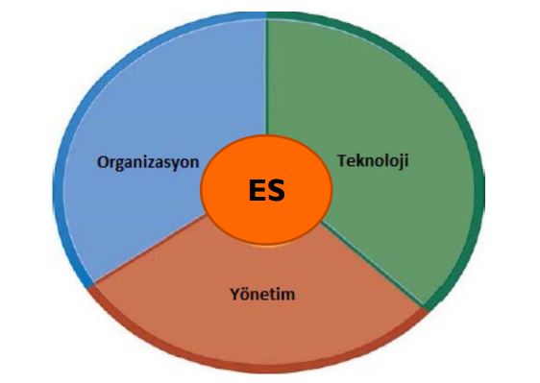
Enformasyon Sistemlerinin (ES) Boyutları
Enformasyon sistemlerini tam olarak anlayabilmek için sistemlerin organizasyon ve yönetim sınırlarını, bilgi teknolojileri boyutunu, işletme içindeki ve çevresindeki sorunlara ve zorluklara çözüm sağlama gücünü anlamak gerekir.
Bu anlayış Enformasyon sistemi okuryazarlığı olarak ifade edilir.
Bilgisayar okuryazarlığı ise sadece bilgi teknolojilerini bilmeye odaklanır.

Slide 25
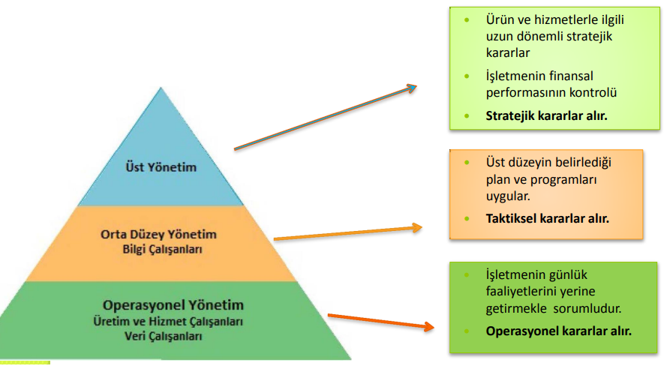
Organizasyon
Bir örgütün anahtar elemanları insanlar, yapı, süreç, politika ve kültürdür.
Bir işletmedeki yetki ve sorumluluk hiyerarşik olarak düzenlenir.
Her bir seviyedeki çalışanın ihtiyaç duyduğu enformasyon ve buna bağlı olarak aldığı kararlar farklıdır.

Slide 26
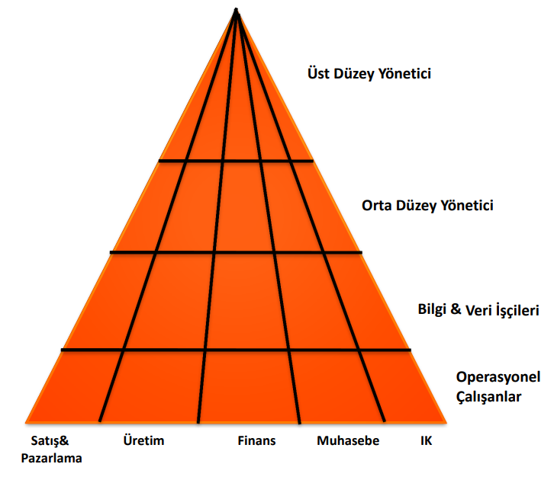
Hiyerarşik Yapı ve ES

Slide 27
1.Organizasyonel Kültür ve YBS
Her örgütün kendine has bir kültürü ve iş yapma şekli vardır.
Enformasyon sistemlerinin bu külterle çatışması söz konusu olabilmektedir.
Fakat bu çatışmalar yeni iş politikalarının üretilmesini sağlamaktadır

Slide 28
2. Yönetim
Yönetimin görevi, işletmelerin karşı karşıya kalabilecekleri durumları keşfetmek, karar vermek ve örgüt problemlerini çözmek için hareket planları hazırlamaktır.
Yöneticiler vakitlerinin büyük kısmını yeni iş, hizmet ve stratejiler geliştirmekle harcamaktadırlar.
Herşeyin çok hızlı değiştiği günümüz dünyasında ise eskiye nazaran karar aşamasını negatif etkileyecek olan belirsizlikler büyük rol oynamaktadır.
Böyle bir durumda ise yöneticilerin bilgi eksikliklerinin giderilip etkili karar vermelerinde enformasyon sistemlerinin rolü çok büyük olmaktadır

Slide 29
3. Enformasyon Teknolojisi
Donanım: Bir enformasyon sisteminde girdi, süreç ve çıktı faaliyetleri için kullanılan fiziksel ekipmandır. (Bilgisayar, depolama aygıtları ve telekomünikasyon cihazları)
Yazılım: Bilgisayar donanımı bileşenlerini kontrol ve koordine eden detaylı, daha önceden programlanmış komutlardır.
Veri Yönetim Teknolojisi: Fiziksel depolama ortamında verinin düzenlenmesini yöneten yazılımı içermektedir.
Ağ ve Telekomünikasyon Teknolojisi: Fiziksel aygıt ve yazılımların tümünü içermekte ve donanımın farklı parçalarını bağlamakta, veri bir fiziksel konumdan diğerine aktarmaktadır.
Bilgisayarlar arasında veri, görüntü, ses vs. ağlar üzerinden aktarılmaktadır.
Dünyanın en büyük ve en çok kullanılan ağı internettir.
İnternet 230’dan fazla ülkede 1,4 milyardan fazla kullanıcıyı birbirine bağlamaktadır.
İnternetin işletme içi kullanılan sınırlı versiyonu intranettir. Kullanıcılar arasına işletmenin tedarikçi ve müşteriler de eklenip ağ dışa açılırsa buna exranet adı verilir.
World Wide Web: İnternette enformasyonun bir sayfa düzeninde depolanması, elde edilmesi, düzenlenmesi ve görüntülenmesi için evrensel olarak kabul gören standartlar kullanan ve internet tarafından sağlanan bir hizmettir.
Bir işletmenin etkili bir enformasyon sistemine sahip olması için enformasyon teknolojisi alt yapısının iyi bir şekilde tasarlanması gerekmektedir.

Slide 30
Enformasyon Sistemlerine Yönelik İşletme Bakış Açısı
İşletmelerin enformasyon sistemlerine yatırım yapmalarının sebebi ekonomik fayda sağlamaktır.
İşletme enformasyon sistem ve teknolojilerine yatırım kararı alırken geri dönüş oranının yüksek olmasını ummaktadır.
Yüksek geri dönüş, verimlilik artışı, kâr artışı, pazar payında büyüme gibi performans kriterlerinde artış şeklinde kendisini gösterebilir.
Enformasyon sistemleri yöneticilerin daha iyi karar vermelerinde gerekli enformasyon desteği ile yardımcı olarak işletmelerin kârlarının artmasına, maliyetlerinin azalmasına yardım ederler.

Slide 31
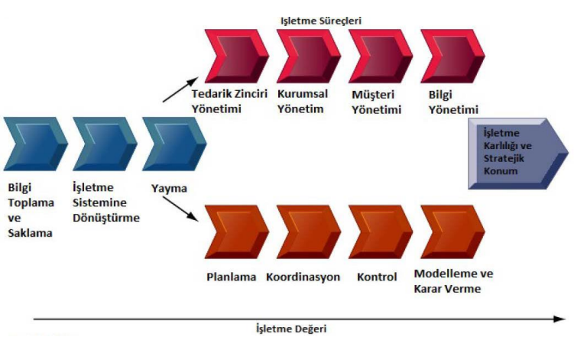
Enformasyon Değer Zinciri
İşletme bakış açısına göre enformasyon sistemleri, yöneticilerin karar vermelerini etkinleştirmek, örgüt performansını artırmak ve sonuç olarak işletme kârını artırmak için enformasyon elde edilen, dönüştüren, dağıtan ve değer katan bir faaliyetler serisinin parçasıdır.

Slide 32
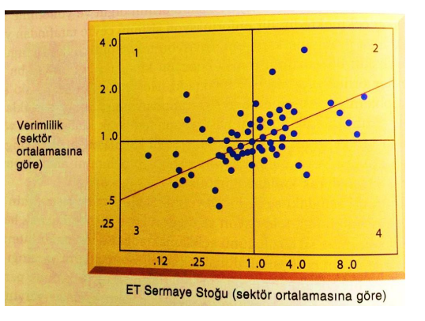
Tamamlayıcı Varlıklar
 Enformasyon teknolojilerinin geri dönüşü ile ilgili çalışmalar işletmelerin bu yatırımlardan elde ettikleri geri dönüşlerin farklılık gösterdiğini ortaya koymaktadır.

Slide 33
Tamamlayıcı Varlıklar
İşletmeler arasındaki bu farklılığın sebebi nedir?
Enformasyon teknolojisi yatırımları destekleyici değerler, yapılar, örgütteki davranış yolları ve diğer tamamlayıcı varlıklarla tamamlanmadığında istenen başarıyı sağlayamazlar.
İşletmeler enformasyon sistemlerini uygulamaya geçirdiklerinde eski iş yapış şekillerini değiştirmek zorunda kalırlar.
Bazı işletmeler yeni teknolojiye uygun iş modelini geliştiremediklerinden başarısız olurlar.
Tamamlayıcı varlıklar, herhangi bir yatırımdan değer elde etmek için gerekli varlıklardır.
Örneğin otomobilden değer elde etmek için yol, benzin istasyonu, servis vs. tamamlayıcı varlıklara ihtiyaç duyulur

Slide 34
Tamamlayıcı Varlıklar
İşletme enformasyon teknolojisi yatırımları konusunda yapılan araştırmalar teknoloji yatırımlarını,
  yeni iş modelleri,
  yeni işletme süreçleri,
  yönetim davranışı,
  örgüt kültürü veya eğitime yatırım ile tamamlayan işletmelerin yüksek miktarda getiri elde ettiklerini göstermektedir.
  Bu yatırımlar kısaca örgüt ve yönetim sermayesi olarak bilinmektedir

Slide 35
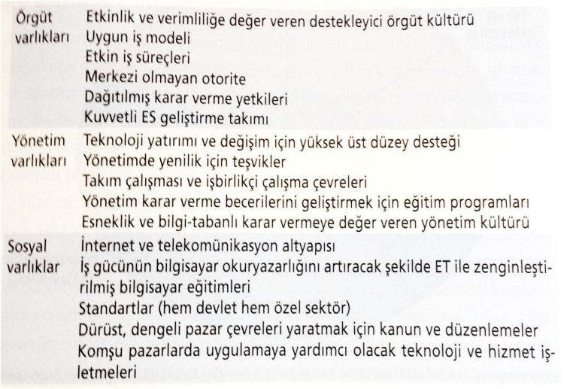
Tamamlayıcı Varlıklar

Slide 36
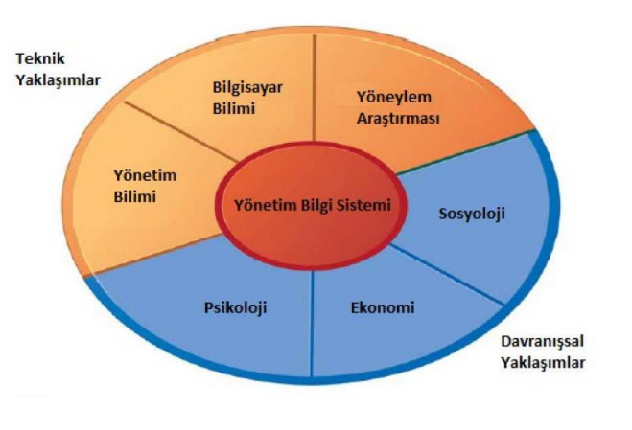
Enformasyon Sistemlerine Çağdaş Yaklaşımlar
Enformasyon sistemleri sadece teknik değil sosyal kavramları da içeren sosyo-teknik sistemlerdir.

Slide 37
Teknik Yaklaşım
Matematik tabanlı modeli vurgulamanın yanında sistemin fiziksel teknoloji ve biçimsel kapasitesi ile ilgilenir.
Teknik yaklaşıma katkısı olan birimler:
  1. Bilgisayar bilimi: Bilgisayar ile işlem yapma, hesaplama teorileri, etkin veri depolama ve erişim yöntemleri uygulamak ile ilgilenir.
  2. Yönetim bilimi: Karar verme ve yönetim uygulamaları ile ilgili model geliştirmeyi vurgular.
  3. Yöneylem araştırması: Örgütlerin taşıma, stok kontrol, işlem maliyetleri vb. optimizasyon modelleri üzerine odaklanır

Slide 38
Davranışsal Yaklaşım
Enformasyon sistemleri, geliştirilme ve uzun dönemli bakımında ortaya çıkan davranışsal konuları da içermektedir.
Sosyologlar grup ve örgütlerin sistem geliştirmeyi nasıl etkilediği ve bunun yanında sistemlerin birey, grup ve örgütleri nasıl etkilediğini inceler.
Psikologlar, karar vericilerin resmi enformasyonu nasıl algıladığı ve kullandığı konusu ile ilgilenir.
Ekonomistler, enformasyon sistemlerinin dijital ürünler, dijital pazarların dinamikleri ve yeni enformasyon sistemlerinin işletmede kontrol ve maliyet yapılarını nasıl değiştirdiği ile ilgilenirler.
Enformasyon sistem teknolojisi çoğunlukla davranışsal bir problem ortaya çıkarmaktadır.

Slide 39
Sosyo-Teknik Sistemler
Yönetim bilişim sistemlerinde yönetici ve çalışanlar, yasal, sosyal ve kültürel kapsam olmak üzere 4 aktör bulunmaktadır.
Yönetim bilişim sistemleri, bilgisayar bilimi, yönetim bilimi ve yöneylem araştırmasını biraraya getirerek gerçek problemlere ve enformasyon teknolojisi kaynaklarını yönetmeye yönelik uygulamalı sistem geliştirme çözümleri sunar.
Aynı zamanda enformasyon sistemlerinin geliştirilmesi, kullanımı, etkisi ve tipik olarak sosyoloji, ekonomi ve psikoloji alanlarında tartışılan davranış konuları ile ilgilenir.
Sosyo-teknik bakış açısına göre enformasyon teknolojisi maliyetlerin hızla düşmesi ve verimlilik ve kâr artışı sonucunu getirmeyebilir. Enformasyon sisteminin iyi olması işletmede bunun etkin kullanılacağı anlamına gelmemektedir.
Dolayısıyla sistemin teknik ve sosyal boyutların her ikisini de göz önüne alarak geliştirilmesi gerekmektedir.

Slide 40
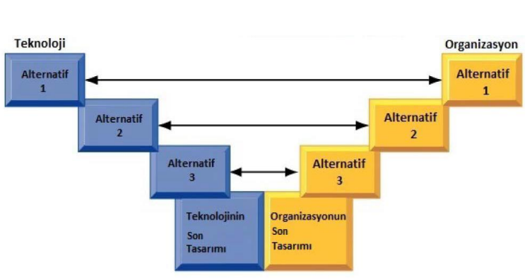
Sosyo-Teknik Sistemler

